Slide 1


Unicorn

Slide 2

O Nás
We are the Unicorn 🦄

Slide 3
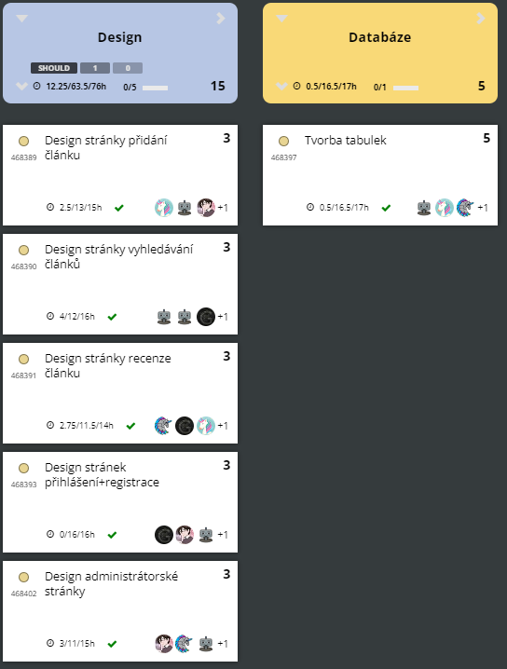
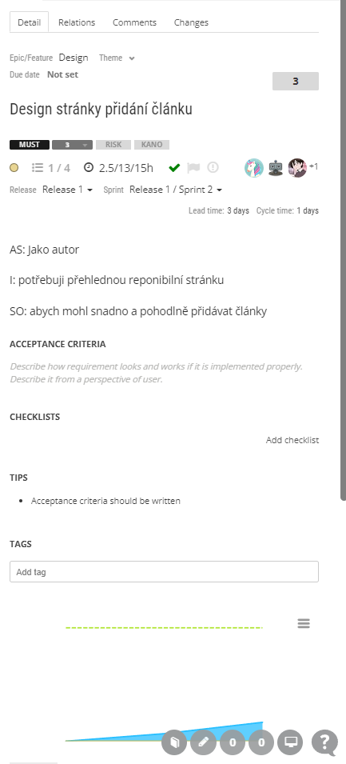
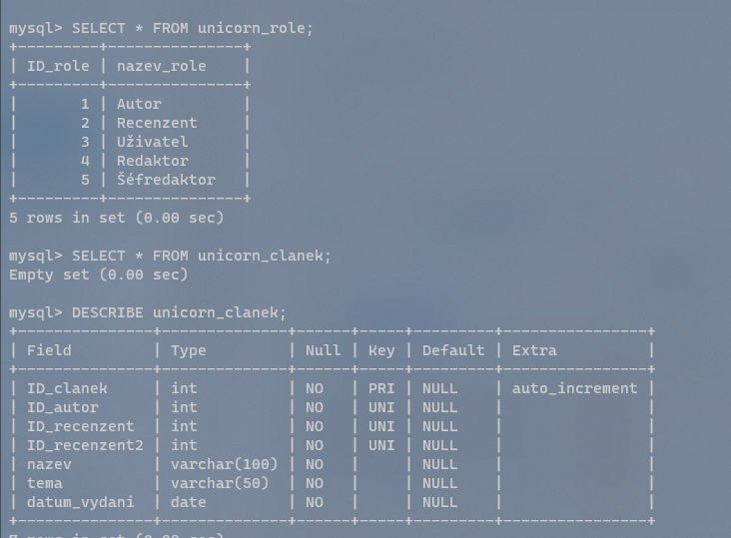
Scrum Master: Miroslav Vávrů
Kdo jsem v týmu?
Analýza problematiky
Tvorba tabulky

Slide 4
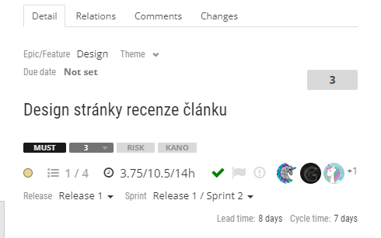
Product Owner: Tomáš Došek
Lean Canvas v2
Design administrátorské stránky
Budoucí: Test stránky
recenze článku

Slide 5
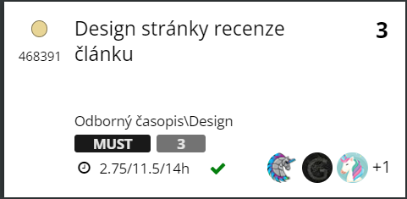
Team Member: Vojtěch Kordina
Analýza: Design stránky vyhledávání článků
Budoucí práce
Vývoj: Design stránky recenze článku

Slide 6
Team Member: Jan Matoušek
Analýza: Design stránky administrátorské stránky
Vývoj: Design stránky pro přidávání článků
Budoucí práce
Dokončení rozpracovaných úkolů
Testování, dokumentace

Slide 7
Team Member: David Henzl
Analýza: Zadání článku
Stránka přihlášení a registrace
Budoucí práce
Vývoj: Design stránky vyhledávání článku
Test: Databáze

Slide 8
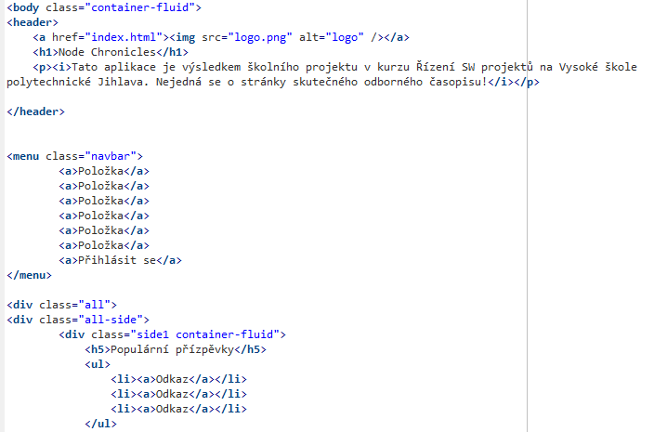
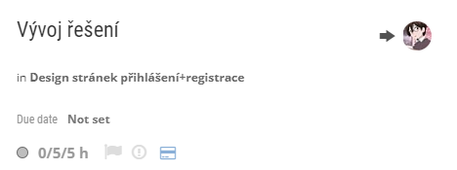
Team Member: Nikola Schönová
Správa gitu
Vývoj hlavní stránky
Analýza stránek přidání článku
Budoucí práce: Vývoj stránky přihlášení
a registrace

Slide 9
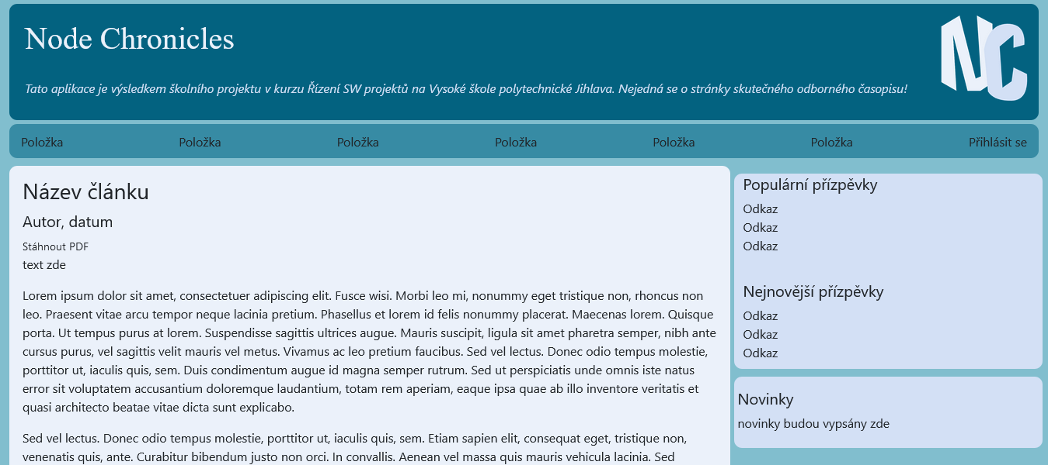
Stručná charakteristika implementační platformy

Slide 10
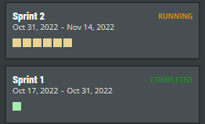
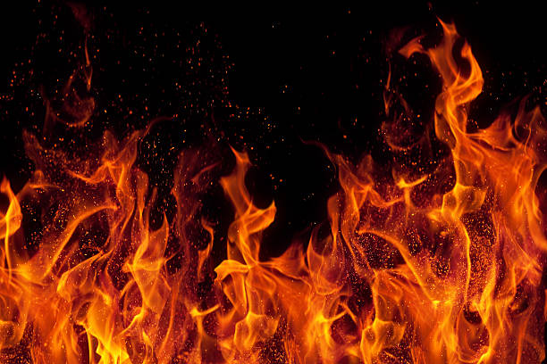
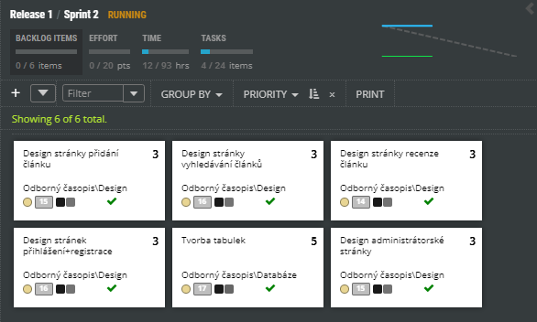
Poznatky
Discord vs Teams: a battle of the century
Počáteční zmatek ve scrumu
Celkově pomalý start

Slide 11
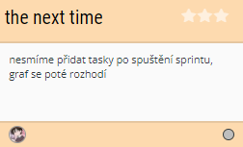
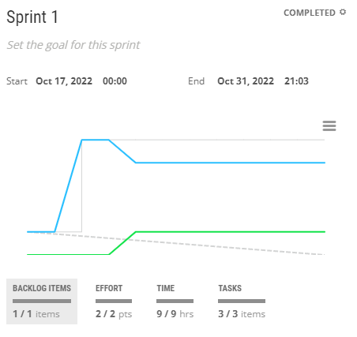
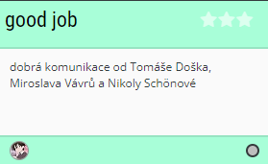
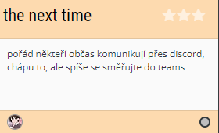
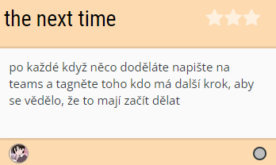
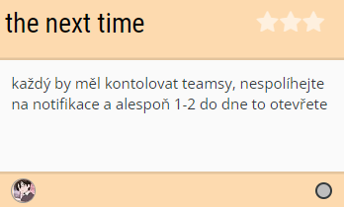
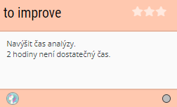
Retrospektiva

Slide 12
Diskuze

Slide 13
Děkujeme za pozornost
Hodně štěstí při tvoření projektů

